Slide 1


PHÁT TRIỂN NGÔN NGỮ
ĐỀ TÀI: THƠ QUÊ EM
GV: LÊ THI HUỆ

Slide 2
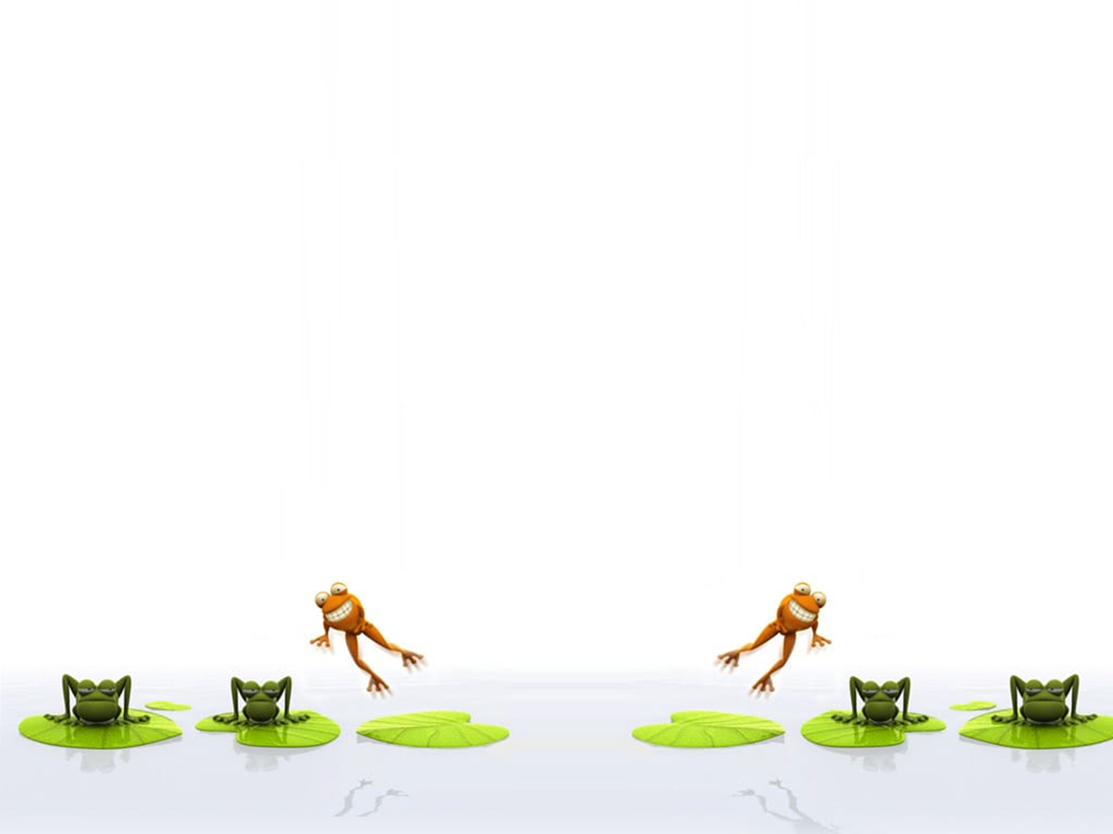
MỤC ĐÍCH- YÊU CẦU:
*Kiến thức:
- Trẻ nhớ tên bài thơ: ảnh Bác, tên tác giả
- Trẻ hiểu nội dung bài thơ
* Kỹ năng :
- Phát triển khả năng ghi nhớ, ngôn ngữ
- Trả lời được câu hỏi của cô rõ ràng mạch lạc
*Thái độ:
- Trẻ hứng thú, tích cực tham gia hoạt động

Slide 3

CHO TRẺ QUAN SÁT MỘT
SỐ HÌNH ẢNH VỀ QUÊ HƯƠNG

Slide 4
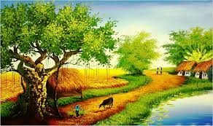

Slide 5
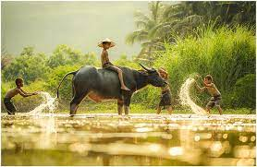

Slide 6
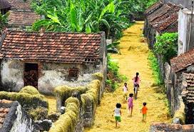

Slide 7
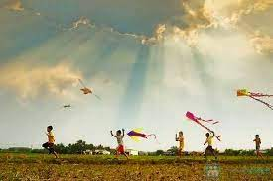

Slide 8
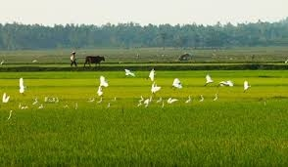

Slide 9

THƠ: QUÊ EM
TG: TRẦN ĐĂNG KHOA

Slide 10


Slide 11
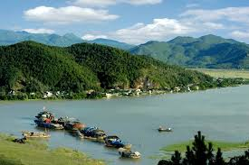
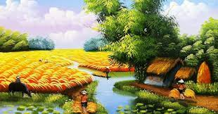
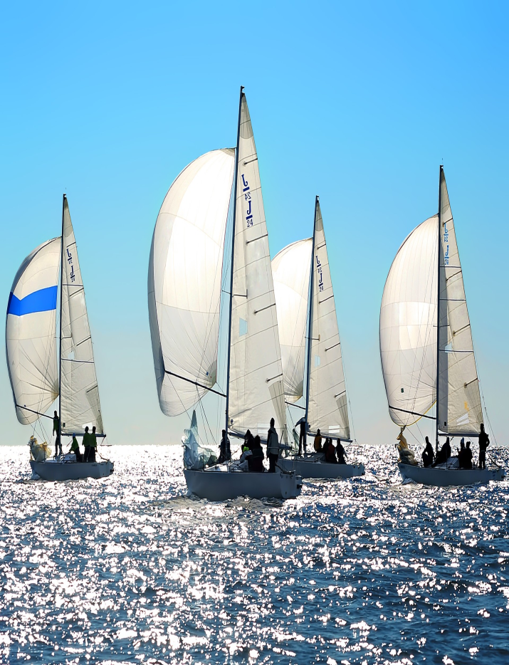
QUÊ EM
Bên này là núi uy nghiêm Bên kia là cánh đồng liền chân mây Xóm làng xanh mát bóng cây Sông xa trắng cánh buồm bay lưng trời...
Trần Đăng Khoa

Slide 12


Slide 13
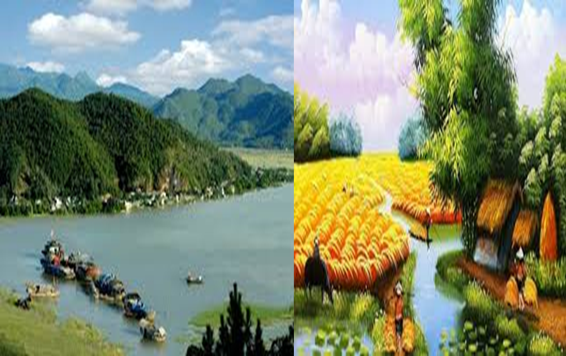
Trong bài thơ bên này có gi?
Phía bên kia thì có gì?

Slide 14
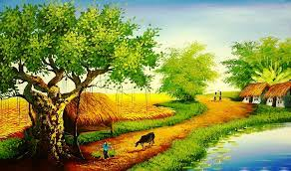
Xóm làng có gì, cảnh vật như thế nào?

Slide 15

Phía xa xa còn có gì?

Slide 16
Giải nghĩa từ khó:
- Chân mây:là đường giới hạn của tầm mắt nơi xa tít , tưởng như bầu trời và mặt đất nối tiếp với nhau
- Xóm làng: có nghĩa là một khu dân cư
- Lưng trời: Lưng chừng giữa không trung

Slide 17


Slide 18


Hát: Quê hương tươi đẹp

